Slide 1
Роль педагога в інклюзивному освітньому середовищі
Тетяна БРАЖНІКОВА, методист ресурсного центру підтримки інклюзивної освіти
комунального закладу «Кіровоградський обласний інститут післядипломної педагогічної освіти
імені Василя Сухомлинського»

Slide 2
https://mon.gov.ua/storage/app/media/Strateh.plan.diyalnosti.MON.do.2027.roku.pdf

Slide 5
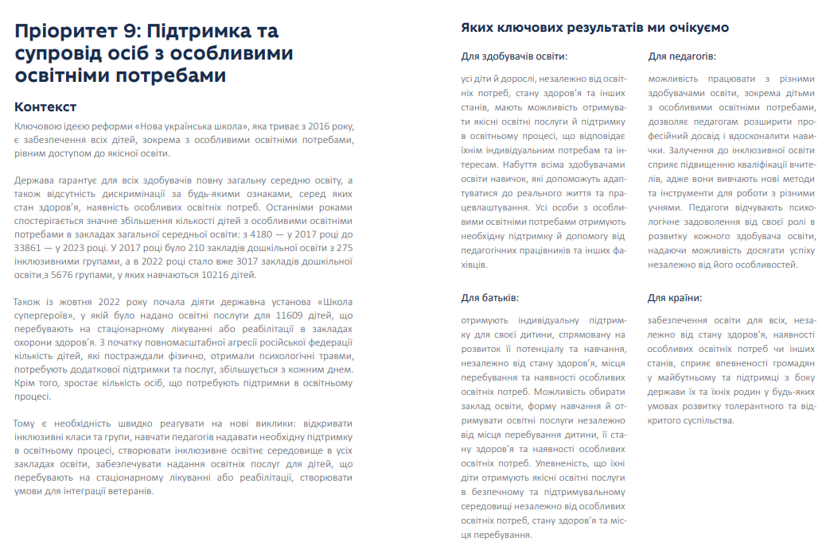
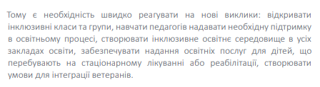

Slide 6
Якісна інклюзивна освіта – це коли…

Slide 7
Створене інклюзивне середовище
Педагог може надавати необхідну підтримку
Відкриваємо інклюзивні групи/класи в закладах освіти

Slide 9
1. Ознайомитися із висновком про комплексну психолого-педагогічну оцінку розвитку дитини.
2. Розуміти особливості навчально-пізнавальної діяльності дитини, сильні сторони та потреби.
3. Визначати індивідуальні особливості, схильності, інтереси та потреби.
4. Організовувати освітній процес дитини з особливими освітніми потребами.
5. Створювати умови для навчання, виховання та розвитку дитини.
6. Реалізовувати індивідуальну програму розвитку дитини.
7. Здійснювати адаптацію/модифікацію в освітньому процесі відповідно до потенційних можливостей дитини враховуючи індивідуальні особливості розвитку дитини з особливими освітніми потребами.
8. Проводити корекційно-розвиткові заняття та реалізовувати корекційно-розвиткові цілі в освітньому процесі.
9. Здійснювати моніторинг виконання індивідуальної програми розвитку та досягнень у різних сферах розвитку дитини.
10. Визначати рівень досягнення кінцевих цілей навчання.
11. Здійснювати консультативну роботу з батьками дитини з особливими освітніми потребами.

Slide 11
Заклад дошкільної освіти
Дитина із визначеними особливими освітніми потребами.
Дитина без визначених особливих освітніх потреб.

Slide 12
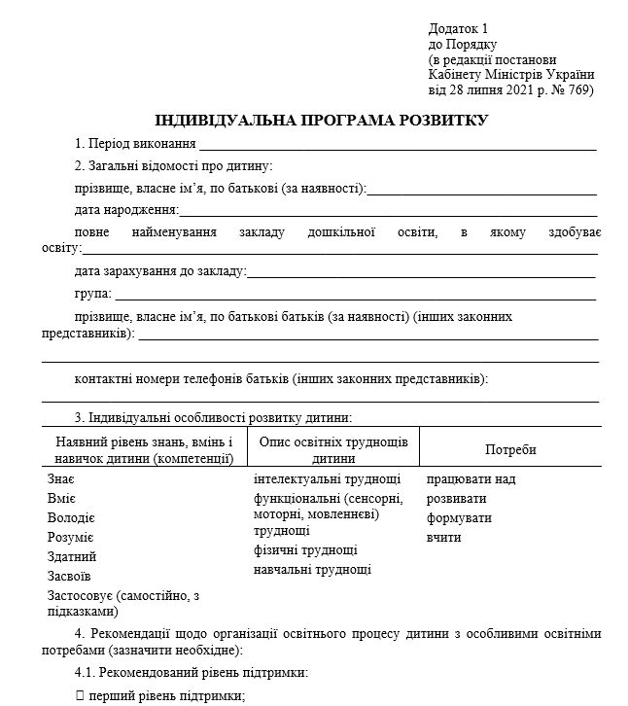

Slide 15
Заклад дошкільної освіти
Дитина із визначеними особливими освітніми потребами.
Дитина без визначених особливих освітніх потреб.

Slide 16
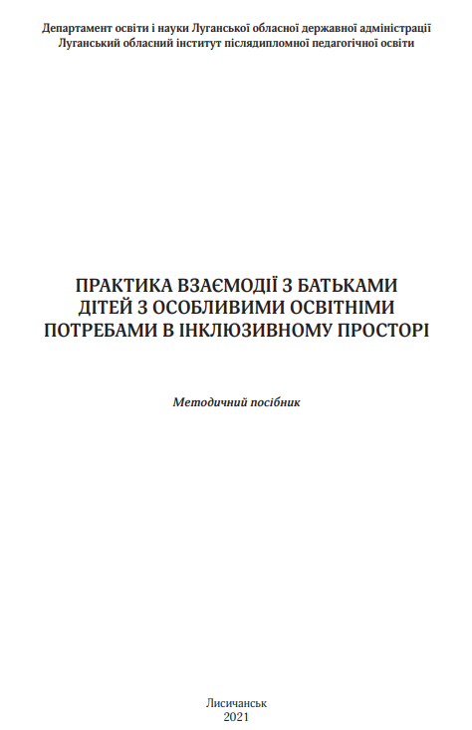
https://www.youtube.com/watch?v=PG-PjFvsTdE
https://lib.iitta.gov.ua/711313/1/%D0%86%D0%BD%D0%BA%D0%BB%D1%8E%D0%B7%D0%B8%D0%B2%D0%BD%D0%B5%20%D0%BD%D0%B0%D0%B2%D1%87%D0%B0%D0%BD%D0%BD%D1%8F-%20%D0%B2%D0%B8%D0%B1%D1%96%D1%80%20%D0%B1%D0%B0%D1%82%D1%8C%D0%BA%D1%96%D0%B2.pdf
file:///C:/Users/pc/Downloads/486%20(3).pdf

Slide 17
Заклад загальної середньо освіти
Дитина із затримкою психічного розвитку/загальним недорозвиненням мовлення/проявами агресивної поведінки
Дитина з порушеннями зорової/слухової функції/опорно-рухового апарату

Slide 18
Корекційно-розвиткова робота має: 1) бути спрямована на виправлення і розвиток; 2) створювати умови для ефективного формування тих психічних функцій, що розвиваються в поточний період дитинства; 3) сприяти формуванню передумов для благополучного розвитку на наступному віковому етапі; 4) бути спрямована на гармонізацію особистісного розвитку дитини на конкретному віковому етапі.

Slide 19
Заклад загальної середньо освіти
Дитина із затримкою психічного розвитку/загальним недорозвиненням мовлення/проявами агресивної поведінки
Дитина з порушеннями зорової/слухової функції/опорно-рухового апарату

Slide 20
https://vinps.vn.ua/?p=2197

Slide 21
Навчання дітей у спеціальних закладах освіти
Діти з особливими освітніми потребами також хочуть жити, усміхатися і бачити у відповідь посмішку; хочуть, щоб до них зверталися, розмовляли і вислуховували; хочуть розвиватися, вчитися, робити щось нове; хочуть радіти життю; хочуть розділяти радість життя з іншими.

Slide 22
Запитання… Коментарі… Побажання…

